Slide 1
Geologia do
Dilúvio
EVIDÊNCIAS BÍBLICAS
2ª PARTE
Versão 2

Slide 2
ESBOÇO – PARTES
1- INTRODUÇÃO
2 – EVIDÊNCIAS BÍBLICAS PARA UM DILÚVIO GLOBAL
3 - PROVAS NÃO BÍBLICAS PARA UM DILÚVIO GLOBAL
4 - NATUREZA DO DILÚVIO
5 - EVIDÊNCIAS NA COLUNA GEOLOGICA DO DILÚVIO
6 - EVIDÊNCIAS NAS ROCHAS DO DILÚVIO
7 - EVIDÊNCIAS NOS FOSSEIS DO DILÚVIO
8 – PROCESSOS GEOLÓGICOS
9 – EVENTOS PÓS-DILÚVIO

Slide 3
EVIDÊNCIAS BIBLICAS PARA UM DILÚVIO GLOBAL

Slide 4
Quatro Pontos de Vistas do Dilúvio
Catástrofe global real
Catástrofe local real
Dílúvio global pacífica real
Mito

Slide 5
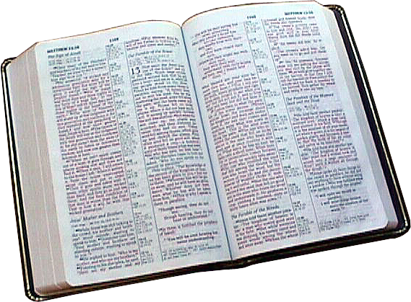
8 Razões Bíblicas Para Acreditar Num Dilúvio Universal

Slide 6
A DURAÇÃO do Dilúvio

Slide 7
8 Razões Bíblicas Para Acreditar Num Dilúvio Universal
A Duração do Dilúvio. Um ano e 11 dias.
Um ano e 11 dias para um dilúvio
local?
378 ÷ 30 = 12 (18) - 7
(O mês é calculado com 30 dias.)
Não!
Ele foi mundial!

Slide 8
A PROFUNDIDADE do Dilúvio

Slide 9
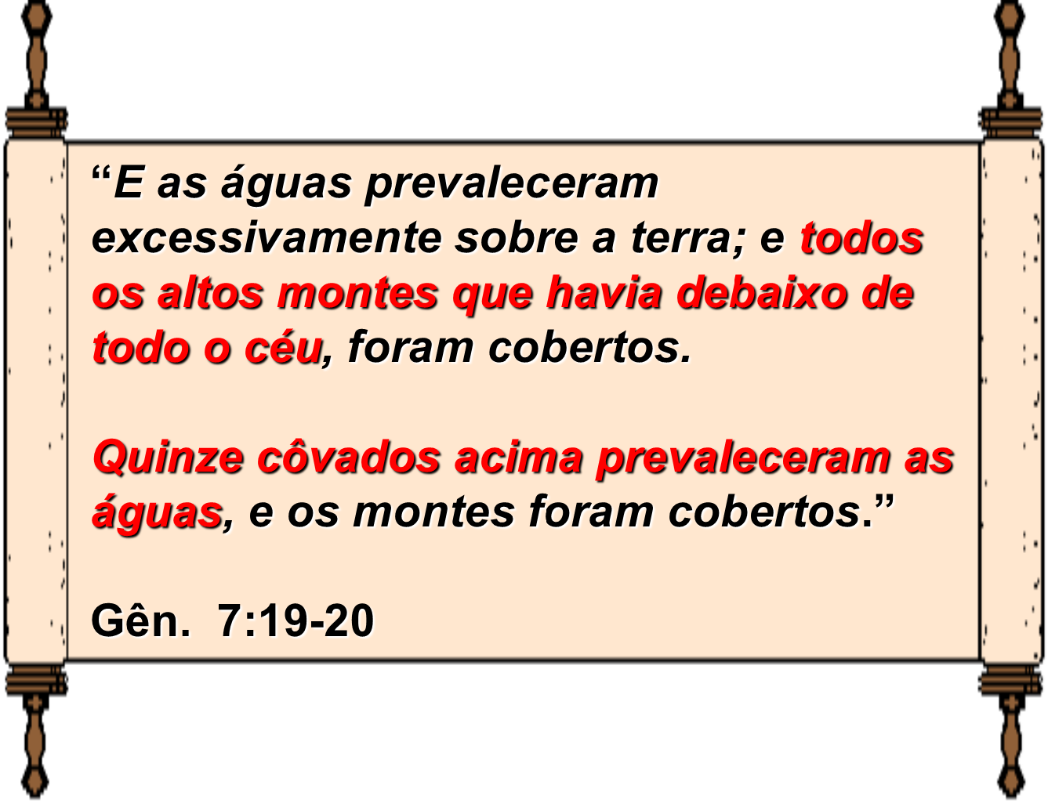
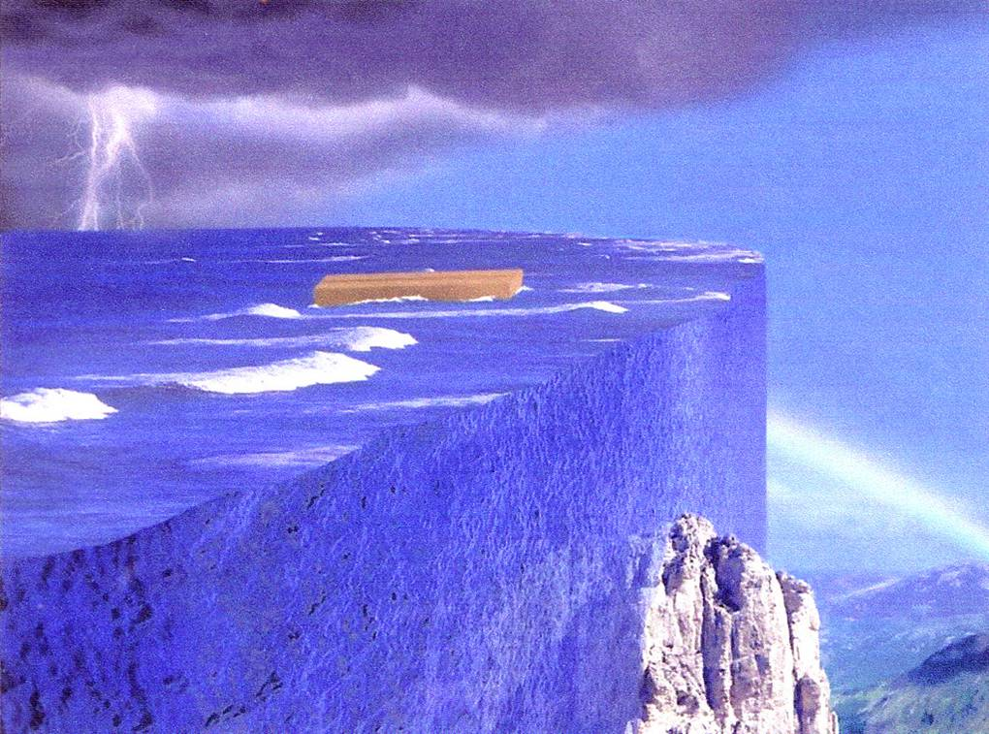
8 Razões Bíblicas Para Acreditar Num Dilúvio Universal
2. A Profundidade do Dilúvio. Houve 6,7 metros acima do monte mais alto.
Um dilúvio local é possível?
As águas ficaram 15 côvados (6,7 metros) acima do monte mais alta.

Slide 10
O TAMANHO da Arca

Slide 11
8 Razões Bíblicas Para Acreditar Num Dilúvio Universal
3. O Tamanho da Arca. 135 metros de comprimento, 22,5 de largura e 13,5 de altura.
Arca era 135 metros de comprimento, 22,5 de largura e 13,5 de altura.
(01 Côvado = 45 centímetros)

Slide 12
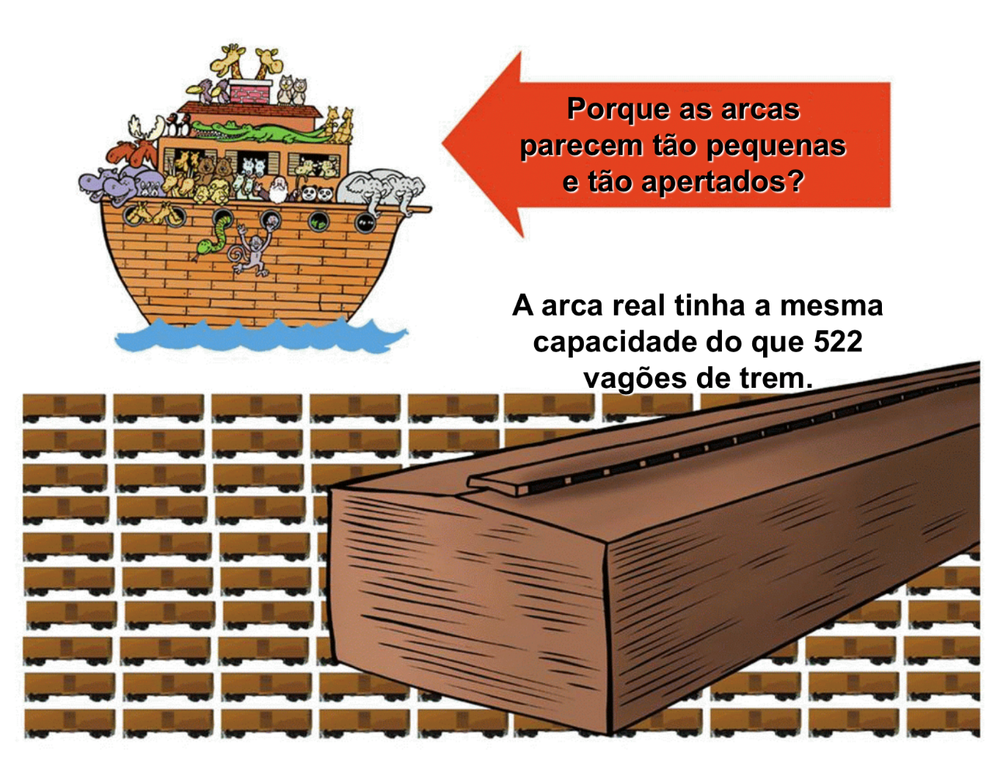
8 Razões Bíblicas Para Acreditar Num Dilúvio Universal
3. O Tamanho da Arca. 135 metros de comprimento, 22,5 de largura e 13,5 de altura.
Os 522 vagões de trem tém a capacidade de 125.000 animais do tamanho de ovelhas (o tamanho médio dos animais). De acordo com as estimativas, Noé não necessitaria mais espaço do que 1.398 tipos e 6.744 animais.

Slide 13
500

Slide 14
O Propósito do Dilúvio

Slide 15
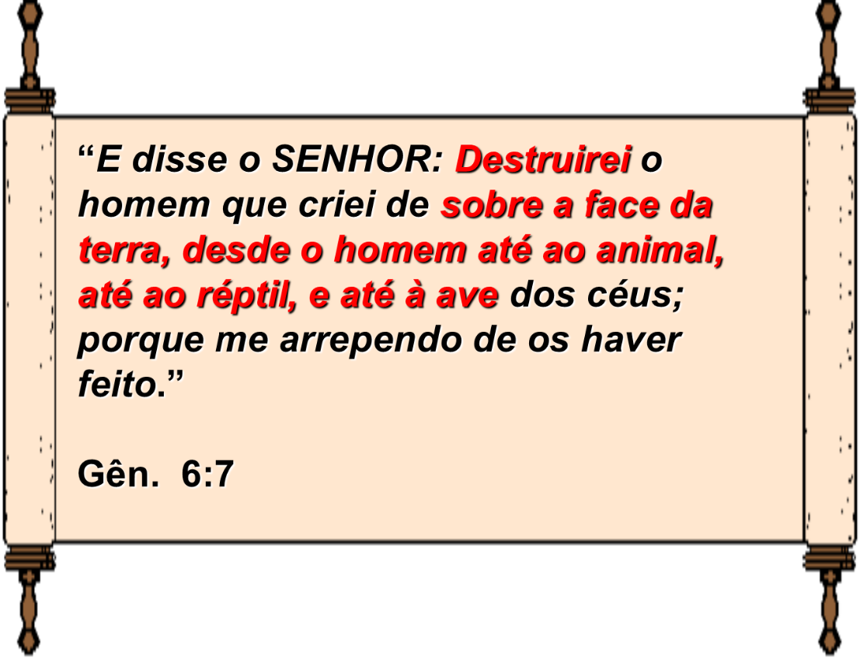
8 Razões Bíblicas Para Acreditar Num Dilúvio Universal
4. O Propósito do Dilúvio. Destruir toda a vida em toda a terra.

Slide 16
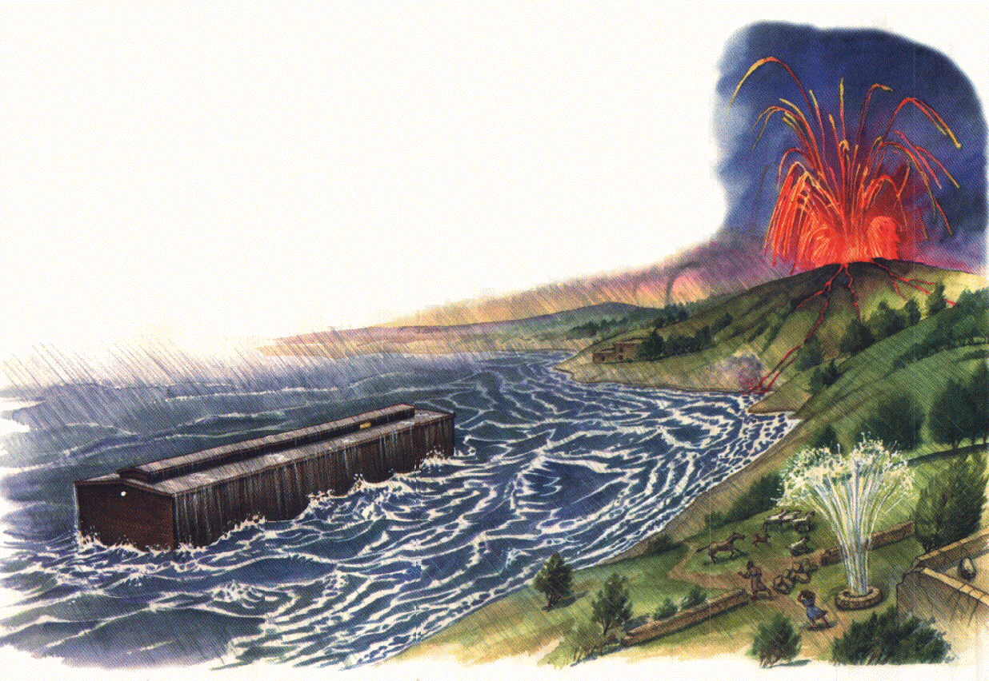
8 Razões Bíblicas Para Acreditar Num Dilúvio Universal
4. O Propósito do Dilúvio. Destruir toda a vida em toda a terra.
Se o propósito era somente destruir uma região, porque tomar o tempo de construir uma arca somente para passear de barco um pouco? Ele tinha 120 anos para andar para um lugar seguro. Certamente isso seria mais fácil e mais gostoso.

Slide 17
8 Razões Bíblicas Para Acreditar Num Dilúvio Universal
4. O Propósito do Dilúvio. Destruir toda a vida em toda a terra.
Se o dilúvio era somente local, porque Deus não enviou Noé para um lugar seguro?
(Outros versículos: Gên. 6:19-21; 7:2-4, 8, 14-16, 8:1, 17-19; 9:8-17.)

Slide 18
A NECESSIDADE para a Arca

Slide 19
8 Razões Bíblicas Para Acreditar Num Dilúvio Universal
5. A Necessidade para a Arca. Preservar a vida.
Somente um dilúvio mundial necessitaria um navio deste tamanho para preservar a vida!

Slide 20
8 Razões Bíblicas Para Acreditar Num Dilúvio Universal
5. A Necessidade para a Arca. Preservar a vida.
Tudo isso não seria necessário se o dilúvio fosse local. Os animais teriam 120 anos para migrarem para uma terra mais alto e distante do local do dilúvio, mas os animais de todo tipo, divinamente, migraram para a Arca.
Somente um dilúvio mundial necessitaria de um navio deste tamanho para preservar a vida!

Slide 21
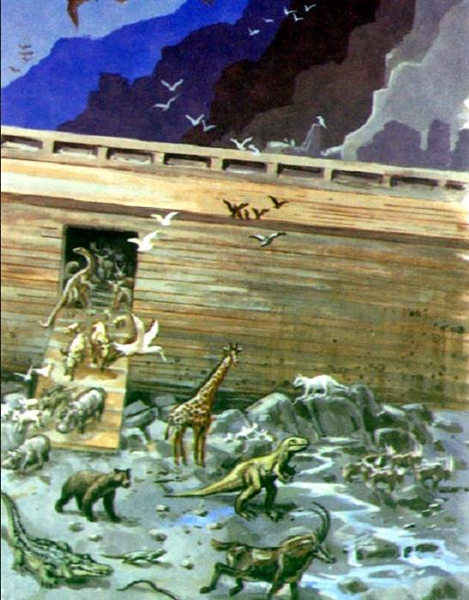
8 Razões Bíblicas Para Acreditar Num Dilúvio Universal
5. A Necessidade para a Arca. Preservar a vida.
Certamente um dilúvio local não necessitaria uma arca para preservar os animais, somente um dilúvio universal.

Slide 22
O ARCO-ÍRIS e Sua Promessa

Slide 23
8 Razões Bíblicas Para Acreditar Num Dilúvio Universal
6. O Arco-íris e Sua Promessa. Não haverá dilúvio mundial mais.
O arco-íris é o símbolo de Deus que nunca mais haverá um outro dilúvio que destruirá a terra de novo.

Slide 24
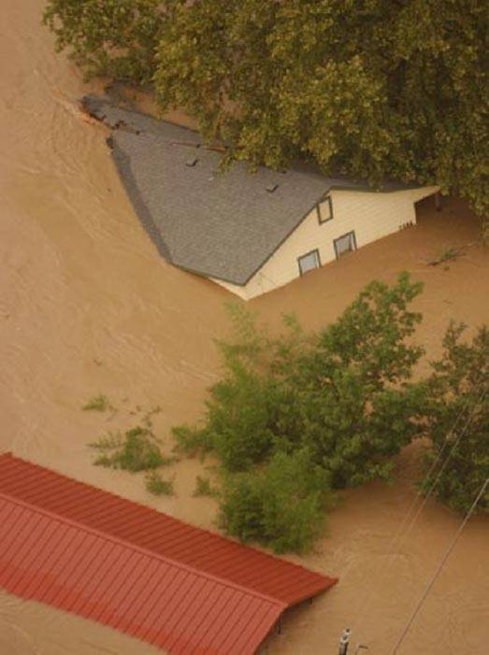
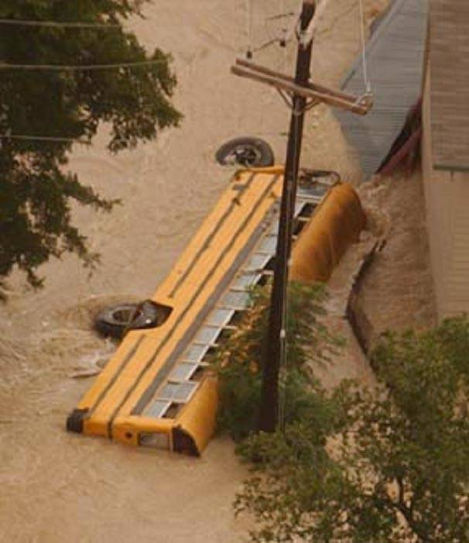
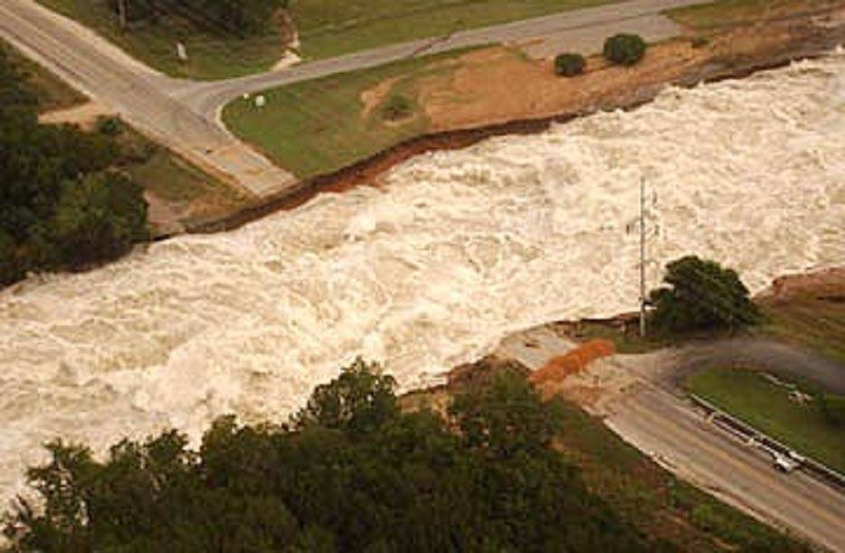
8 Razões Bíblicas Para Acreditar Num Dilúvio Universal
6. O Arco-íris e Sua Promessa. Não haverá dilúvio mundial mais.
Se o dilúvio de Noé era local, Deus é mentiroso!

Slide 25
O TESTEMUNHO do Velho Testamento

Slide 26
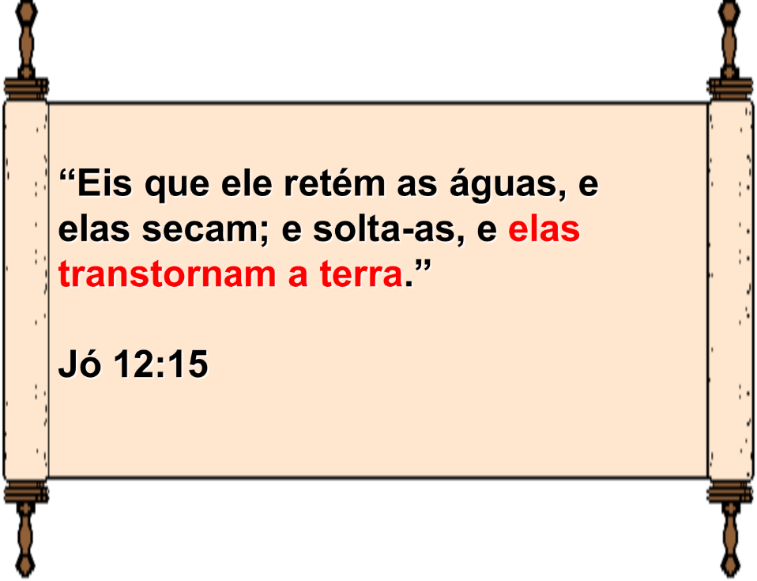
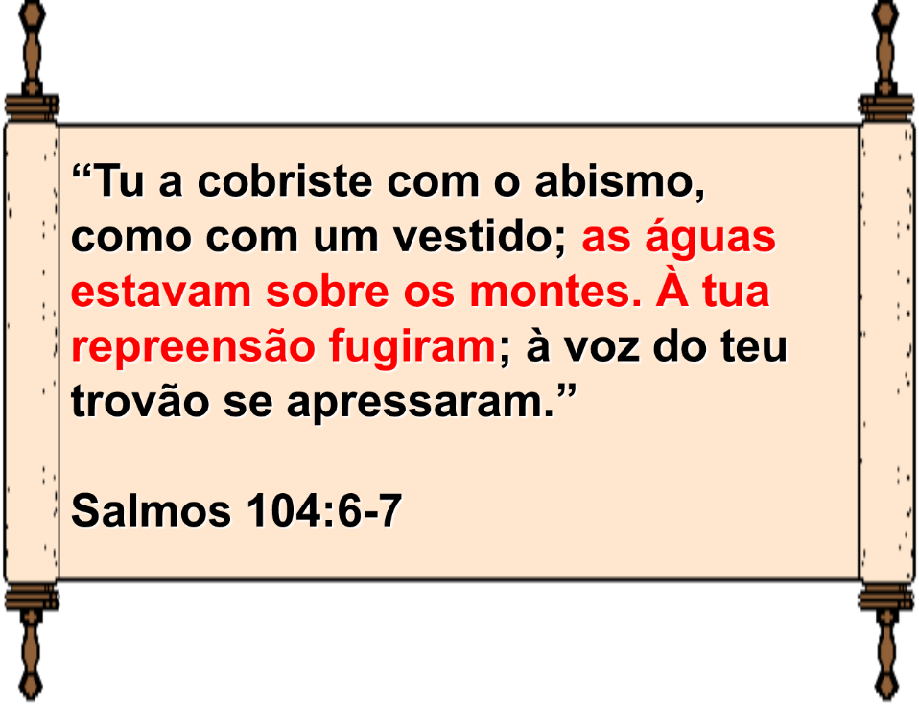
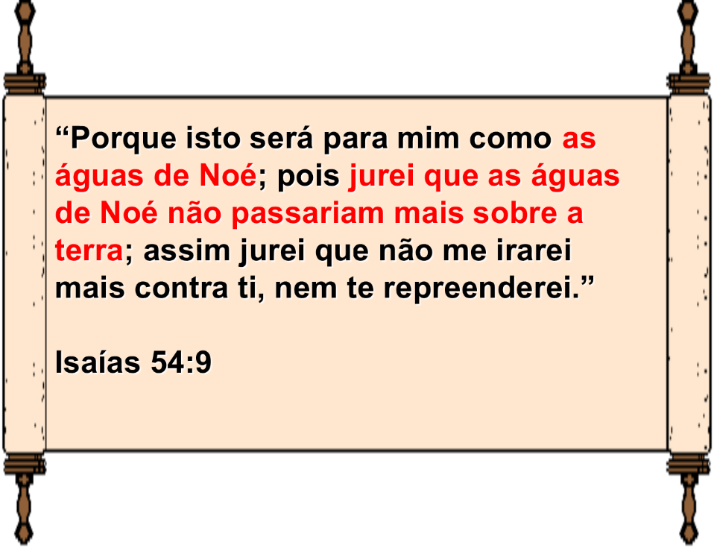
8 Razões Bíblicas Para Acreditar Num Dilúvio Universal
7. O Testemunho do Velho Testamento. Jó, Salmos e Isaías.
Jó sabia o poder do Dilúvio.
Salmos descreve o Dilúvio.
Isaías afirma a promessa de Deus não destruir mais a terra com água.

Slide 27
O TESTEMUNHO do Novo Testamento

Slide 28
8 Razões Bíblicas Para Acreditar Num Dilúvio Universal
8. O Testemunho do Novo Testamento. Jesus, Hebreus e Pedro.
Jesus afirma que o dilúvio matou todos.

Slide 29
8 Razões Bíblicas Para Acreditar Num Dilúvio Universal
8. O Testemunho do Novo Testamento. Jesus, Hebreus e Pedro.
O autor de Hebreus acreditou no Dilúvio.

Slide 30
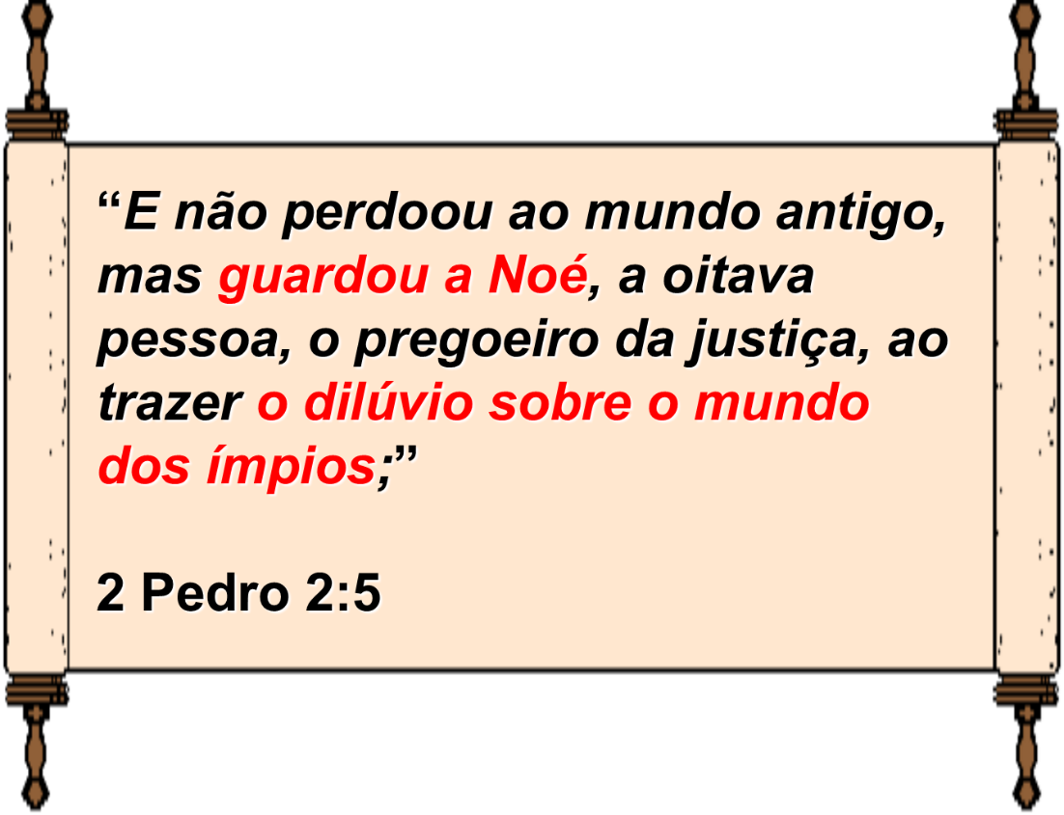
8 Razões Bíblicas Para Acreditar Num Dilúvio Universal
8. O Testemunho do Novo Testamento. Jesus, Hebreus e Pedro.
Pedro afirma que o mundo foi coberto com água.

Slide 31
8 Razões Bíblicas Para Acreditar Num Dilúvio Universal
A Duração do Dilúvio. 01 ano e 11 dias.
A Profundidade do Dilúvio. Houve 6,7 metros acima do monte mais alto.
O Tamanho da Arca. 135 metros comprimento, 22,5 metros de largura e 13,5 metros de altura.
O Propósito do Dilúvio. Destruir toda a vida em toda a terra.
A Necessidade para a Arca. Preservar a vida.
O Arco-íris e Sua Promessa. Não haverá dilúvio global mais.
Testemunho do Velho Testamento. Jó, Salmos e Isaías.
O Testemunho do Novo Testamento. Jesus, Hebreus e Pedro.

Slide 32
Mais Evidências Bíblicas do Dilúvio Global
Uso de palavra hebraica única para “dilúvio" (mabbul).
Termos universais (60+ vezes)
Duração do dilúvio (371 dias)
Volume e Dimensões da Arca
Aterragem da Arca (no topo duma montanha)
Comando pós-dilúvio para animais e pessoas (repovoar)
Origem de todas as nações da família de Noé
Vida útil dos patriarcas pré-inundações e pós-inundações
Jardim do Éden não pode ser encontrado hoje

Slide 33
“Rejeitando” o Dilúvio Global
Há aqueles que confiam mais nas interpretações antibíblicas dos fatos da ciência, do que nas claras declarações da Bíblica. Assim tem surgido várias teorias para explicar a Bíblia.
Teoria da inundação local: Abrangia apenas as montanhas locais.
Inconsistente com a duração do dilúvio e a necessidade de uma arca.
Como um dilúvio local poderia continuar a subir para 150 dias?

Slide 34
“Rejeitando” o Dilúvio Global
Há aqueles que confiam mais nas interpretações antibíblicas dos fatos da ciência, do que nas claras declarações da Bíblica. Assim tem surgido várias teorias para explicar a Bíblia.
Teoria da inundação local: Abrangia apenas as montanhas locais.
Porque os ocupantes não poderiam deixar a Arca por mais do que um ano.

Slide 35
“Rejeitando” o Dilúvio Global
Há aqueles que confiam mais nas interpretações antibíblicas dos fatos da ciência, do que nas claras declarações da Bíblica. Assim tem surgido várias teorias para explicar a Bíblia.
Teoria do Dilúvio Tranquilo: Cataclismo tranquilo em todo o mundo, sendo leve, suave e sem importância geograficamente.
Oximoro (combinação de palavras de sentido oposto que parecem excluir-se mutuamente) – cataclismo = leve e suave!

Slide 36
“Rejeitando” o Dilúvio Global
São basicamente três posições sobre o Dilúvio de Noé:
Evolução: mito ou dilúvio local.
Evolução Teística: dilúvio local.
Criação Antiga
Teoria do Intervalo
Teoria Dia/Época - Criação
Criação: dilúvio global

Slide 37
FIM

